Slide 1

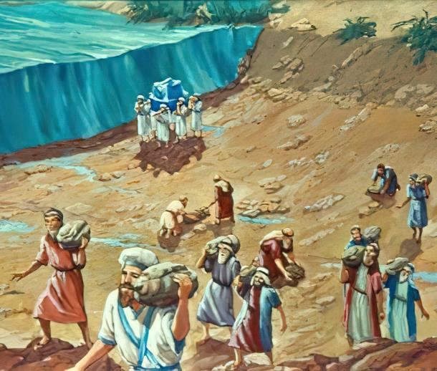
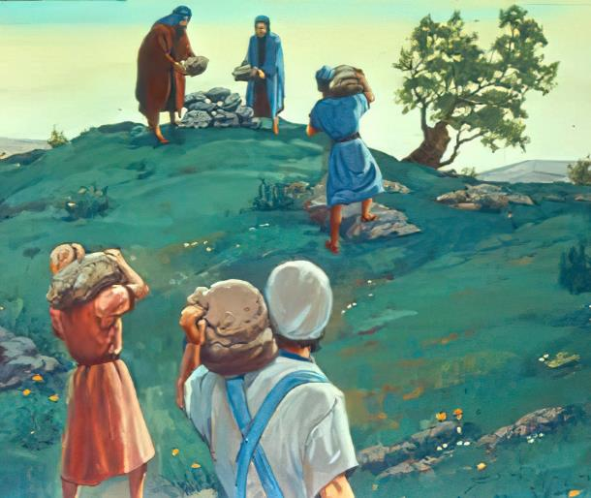

Lesson 3 for October 18, 2025
"ကျေးဇူးတော်အထိမ်းအမှတ်များ"

Slide 2

'သင်​တို့​၏​ဘုရားသခင်​ထာဝရဘုရား​သည်ပင်လယ်နီ​ကို ငါ​တို့​ကူး​ပြီး​သည်​အထိငါ​တို့​ မျက်စိ​ရှေ့​၌ပင်လယ်ရေ​ကို​ခန်းခြောက်​စေ​ခဲ့​သည့်​နည်းတူ ထို​ဘုရားသခင်​ထာဝရဘုရား ​သည်​ပင်ဂျော်ဒန်​မြစ်​ကိုသင်​တို့​ကူး​ပြီး​သည်​အထိသင်​တို့​မျက်စိ​ရှေ့​၌ဂျော်ဒန်​မြစ်ရေ​ကို​ခန်း ခြောက်​စေ​တော်မူ​ခဲ့​သည်​မှာ''ထာဝရဘုရား​သည်တန်ခိုးကြီး​သော​ဘုရား​ဖြစ်သည်​ကိုမြေကြီးသား​အားလုံး​သိ​စေရန်​နှင့်သင်​တို့​၏​ဘုရားသခင်​ထာဝရဘုရား​ကို သင်​တို့​အစဉ်​ကြောက်ရွံ့ရိုသေ​ကြ​စေရန်​ဖြစ်​၏​”​ဟုပြောကြား​၏​။'
Joshua 4:23, 24, ESV

Slide 3

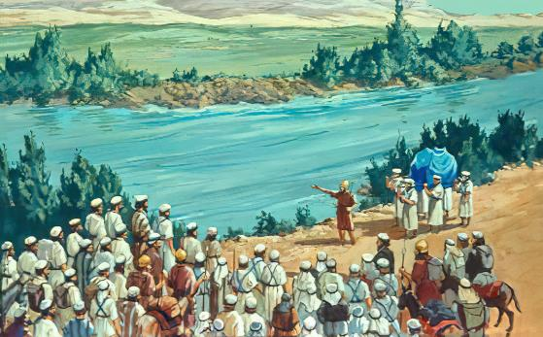
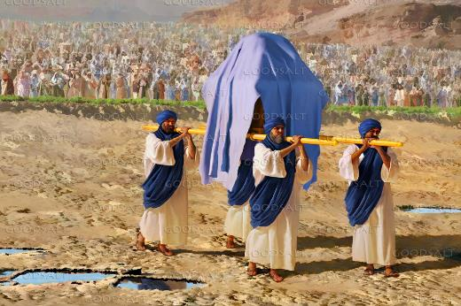







နွေဦးကာလဖြစ်သည်။ မိုးရေများနှင့် အရည်ပျော်လျက်ရှိသော ဆီးနှင်းတို့ကြောင့်ဂျော်ဒန်မြစ်သည်လွှဲချိုးကျလုနီးပါးပြည့်လျှံနေလေပြီ။မြစ်ရေများသည်ပင်လယ်သေဆီသို့မြန်ဆန်စွာစီးဆင်းလျက်ရှိသည်။ ရေအလျှံဆုံးနေရာများဖြစ်သောဂျော်ဒန်မြစ်ရေတိမ်ကူးနေရာများတွင်ပင်ဤမြစ်ကိုဖြတ်ကျော်ခြင်းသည်စွန့်စားရသောအန္တရာယ်တစ်ရပ်ပင်ဖြစ်သည်။
သက်ကြီးရွယ်အိုများ၊ကိုယ်ဝန်ဆောင်အမျိုးသမီးများ၊ကလေးငယ်များနှင့် ကျွဲနွားတိရစ္ဆာန်များကို ခေါ်ဆောင်ပါမညဆိုပါက ထိုမြစ်ကို မည်သို့လျှင် ဖြတ်ကျော်နိုင်မည်နည်း။
လူသားအတွက်မူမဖြစ်နိုင်သည့်အရာဖြစ်၏။သို့ရာတွင်ဘုရားသခင်၏ အတွက်မူလွယ်ကူလှ၏။“သင်တို့သည်ကိုယ်ကိုကိုယ်သန့်ရှင်းစေကြလော့။ထိုမှတစ်ပါးယော်ဒန်မြစ်ကိုဖြတ်ကူးကြလော့
ဂျော်ဒန်မြစ်ကူးခြင်း (ယောရှု ၃)
သန့်ရှင်းဘို့လိုအပ်ခြင်း ။
  ဘု​ရား​သ​ခင်​၏​အံ့​ဖွယ်​အ​မှု​များ​ဖြစ်​၏။
  သတိရခြင်းနှင့်မေ့လျော့ခြင်း(ယောရှု ၄)။
  အမှတ်တရ လက္ခဏာများ
  မေ့ပျောက်ခြင်း၏အန္တရာယ်များ
ဂျော်ဒန်မြစ်မှတ်တိုင်များ

Slide 4

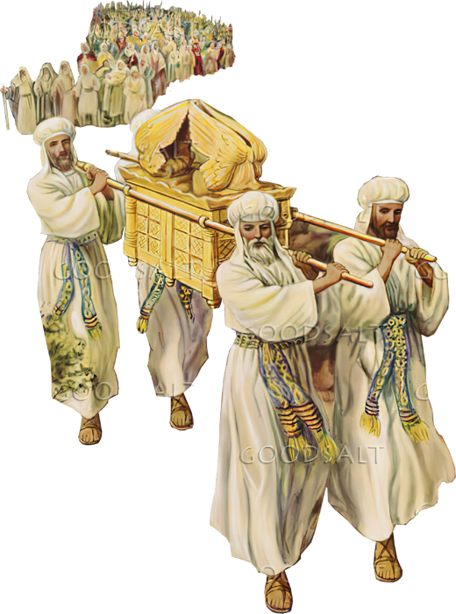
ဂျော်ဒန်မြစ်ကူးခြင်း
(ယောရှု ၃)

Slide 5
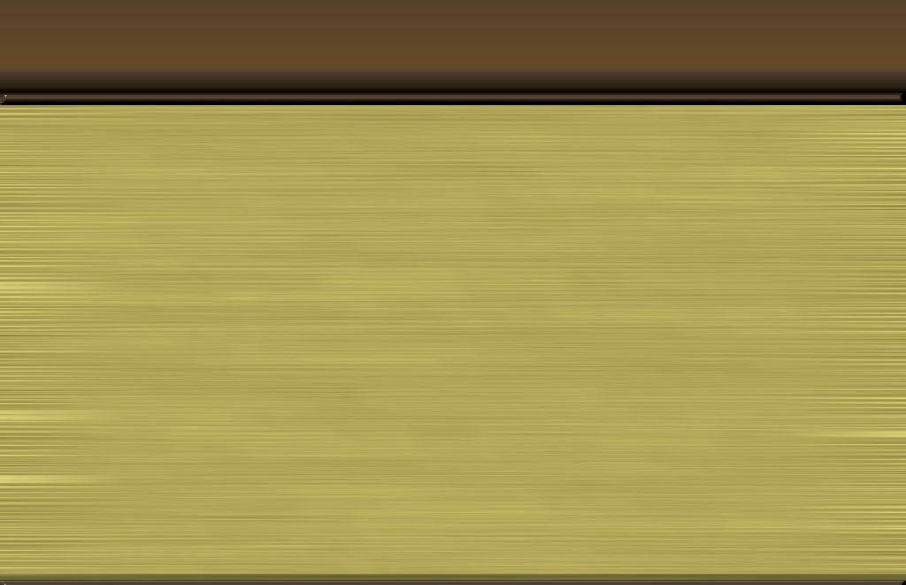
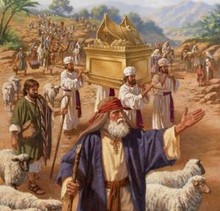
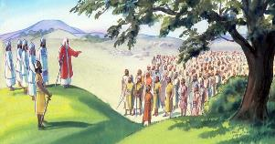
သန့်ရှင်းဘို့လိုအပ်ခြင်း ။
'ထို့နောက် ယောရှု​က လူ​အပေါင်း​တို့​အား “​သင်​တို့​သည် မိမိကိုယ်မိမိ​သန့်ရှင်း​စေ​ကြ​လော့​။ ထာဝရဘုရား​သည် မနက်ဖြန် သင်​တို့​အလယ်​၌ အံ့ဖွယ်​အမှု​ကို​ပြု​တော်မူ​မည်​”​ဟု မှာကြား​လေ​၏​။ 'ယောရှုမှတ်စာ 3:5
၄၀ နှစ်တိုင်းတိုင် တိမ်တောင်ပေါ်လာသည်နှင့်ခရီးဆက်ရန် အချက်ပြလေ့ရှိသည်။ သေတ္တာတော်သည်လည်းအစ္စရေးတို့အား ခရီးဆုံးချက်သို့ လမ်းညွှန်ပေးခဲ့သည် (တော၊ ၉:၁၇၊ ၁၀:၃၃)။
သေတ္တာတော်နောက်သို့ လိုက်ခြင်း
ပညတ်တော်ဆယ်ပါးကို နာခံခြင်း
ဘုရားသခင်စောင့်ရှောက်မှုကို ယုံကြည်ခြင်း (မန္နာကို သိမ်းဆည်းထားသော အိုး)
ဘုရားသခင်ခန့်အပ်တော်မူသောခေါင်းဆောင်များကိုရိုသေလေးစားခြင်း(အာရုန်၏လှံတံ)
ခရီးဆက်ရန်အချိန်ရောက်ပြီ။ ရှိတိမ်အရပ်တွင် ချထားသောစခန်းကိုချွတ်၍ယော်ဒန်မြစ်တစ်ဖက်ကမ်းရှိ ဂိလဂေါအရပ်တွင် သုံးရက်ကြာ စခန်းချကြသည်။ထို့နောက်သေတ္တာတော်နောက်သို့လိုက်၍ကတိတော်မြေသို့ဝင်ရန်အမိန့်တော်ကိုရရှိကြသည် (ယောရှု ၃:၁-၃)။
သို့သော် ကြိုတင်လိုအပ်ချက်တစ်ရပ်ရှိသည်။ ထိုအရာမှာသူတို့သည်သန့်ရှင်းစင်ကြယ်ရမည်ဖြစ်သည်(ယောရှု၃:၅)။ဤသန့်စင်ခန်းခြင်းတွင် ဓလေ့ထုံးတမ်းအရသန့်စင်ခြင်း (ဝတ်လုံများနှင့် ကိုယ်ခန္ဓာကိုဆေးကြောခြင်း)၊အပြစ်ကိုစွန့်လွှတ်ခြင်းနှင့် ဘုရားသခင်၏ အမိန့်တော်များကို နာခံရန် လိုလားတက်ကြွသော စိတ်ထားရှိခြင်း တို့ ပါဝင်သည်။

Slide 6

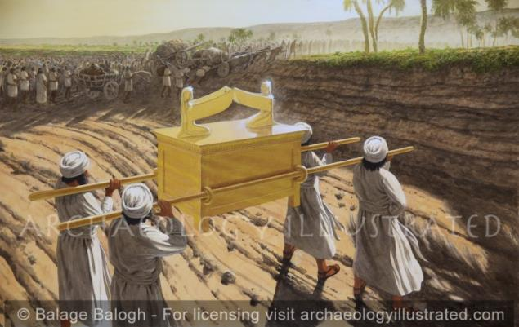
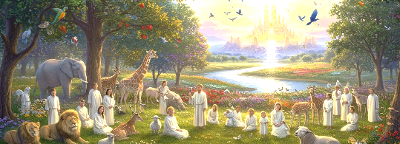
ဘု​ရား​သ​ခင်​၏​အံ့​ဖွယ်​အ​မှု​များ​ဖြစ်​၏။
'အထက်​မှ​စီးဆင်း​လာ​သော​ရေ​သည် ရပ်​၍ အလှမ်းဝေး​သော​ဇာရတန်​မြို့​အနီး​ရှိ​အာဒံ​မြို့​အထိ တစ်ဖက်တည်း​၌​စုပုံ​လျက် တန့်​နေ​၏​။ အရာဗ​ပင်လယ် ​ဟု​ခေါ်​သော ဆား​ပင်လယ်​တိုင်အောင် စီးဆင်း​သော​ရေ​သည် လုံးလုံး​ပြတ်​သွား​၏​။ လူ​တို့​သည်​လည်း တစ်ဖက်ကမ်း​ရှိ ဂျေရိခေါ​မြို့​သို့ ကူးသွား​ကြ​၏​။ 'ယောရှုမှတ်စာ 3:16
ဘုရားသခင်၏ဖြောင့်မတ်ခြင်းတရားကိုချီးမွမ်းပါ၏။ထာဝရဘုရား သည်အံ့ဖွယ်သောအမှုတို့ကိုပြုတော်မူသောဘုရားဖြစ်တော်မူ၏(ဆာလံ၇၂:၁၈)။ထို့ကြောင့်၊ကိုယ်တော်သည်တစ်ဆူတည်းသောဘုရားသခင်ဖြစ်တော်မူသည်ကိုငါတို့သည်အသိအမှတ်ပြုကြ၏(ဆာလံ၈၆:၁၀)။ကိုယ်တော်၏အံ့ဖွယ်အမှုတို့ကိုငါတို့အောက်မေ့ကြ၏ (ဆာလံ ၇၇:၁၁)။ ထိုမျှမက ကိုယ်တော်၏ အံ့ဘွယ်သောကြွယ်ဝခြင်းကျေးဇူးတော်ကို ငါတို့သည် ပြန်ပြောကြ၏ (ဆာလံ ၉၆:၃)။
အရာခပ်သိမ်းတို့ကိုဖန်ဆင်းတော်မူသောထာဝရဘုရားအတွက်မူကား၊ အံ့ဖွယ်သောအမှုကိုပြုခြင်းငှာခဲယဉ်းလှသည်မရှိ (ယေရမိ ၃၂:၁၇၊ လုကာ ၁:၃၇)။ထို့ကြောင့်ကိုယ်တော်သည် ကျွန်ုပ်တို့အသက်တာ၌လည်း အံ့ဖွယ်သောအမှုတော်များကိုပြုနိုင်တော်မူသည်ဟုကျွန်ုပ်တို့ယုံကြည် စိတ်ချနိုင်သည် (ဆာလံ ၁၀၇:၈)။
ယော်ဒန်မြစ်ဖြတ်ကူးခြင်းသည်ဘုရားသခင်၏အံ့ဖွယ်အမှုတစ်ရပ်ဖြစ်ပြီး၊ကောင်း ကင်ခါနန်ပြည်၌ကျွန်ုပ်တို့အတွင်းဘုရားသခင်ပြုတော်မူမည်ဟုကတိတော်ထားသောအခြားအံ့ဖွယ်အမှုကြီးကိုပရောဖက်ပြု ညွှန်းသည့် အမှုတော်ဖြစ်သည် (ဇာခရိ ၈:၆-၈)။

Slide 7

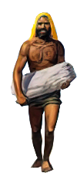
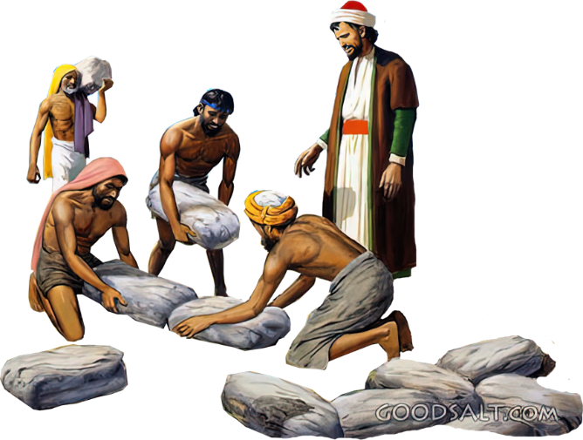
သတိရခြင်းနှင့်
မေ့လျော့ခြင်း
(ယောရှု ၄)။

Slide 8

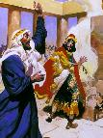
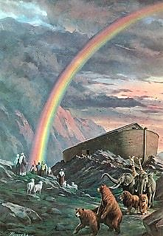
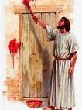

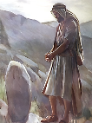
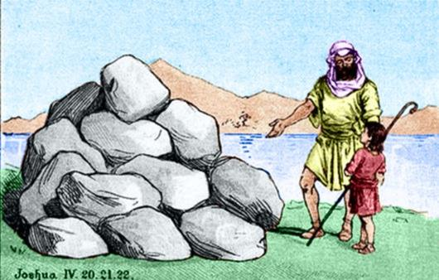
အမှတ်တရ လက္ခဏာများ
'ဤ​ကျောက်တုံး​တို့​သည် သင်​တို့​အတွက် အမှတ်သင်္ကေတ​ဖြစ်​လိမ့်မည်​။ နောင်ကာလ​၌ သင်​တို့​၏​သားမြေး​တို့​က ‘​ဤ​ကျောက်တုံး​များ​ကား မည်သည့်​အဓိပ္ပာယ် ဆောင်​သနည်း​’​ဟု မေးမြန်း​လျှင် 'ယောရှုမှတ်စာ 4:6
ကျမ်းစာထဲမှာအမှတ်သင်္ကေတဆိုတဲ့အရာကအဓိပ္ပာယ်အမျိုးမျိုးရှိနိုင်ပါတယ်။
ထူးကဲသော အမှုတစ်ခု (၃ ရာ၊ ၁၃:၃)
တစ်စုံတစ်ရာ၏ သင်္ကေတ (ကမ္ဘာ၊ ၉:၁၃)
သတိပေး ချက်တစ်ခု (ထွက်၊၁၂:၁၃)
ထူးခြားသောအမှတ်သား (ယေဇ၊၂၀: ၂၀)
အမှတ်တရတစ်ခု (က၊ ၂၈:၁၈)
ယောရှုမှယော်ဒန်မြစ်ထဲမှထုတ်ယူပြီးအမှတ်တရအဖြစ်စိုက်ထူခဲ့သောကျောက် ၁၂တုံးသည်နောက်ဆုံးအမျိုးအစားဖြစ်သည့်အမှတ်တရပစ္စည်းနမူနာဖြစ်ပါသည်
မှတ်ဉာဏ်ထက်ကျော်လွန်၍ဤကျောက်များကို စိုက်ထူရန် ဘုရားသခင်ထံ တောင်းသောအခါတွင်ရည်ရွယ်ချက်ကအဘယ်အရာနည်း။ (ယောရှု၄း၆၇)။
မျိုးဆက်သစ်များသည် ဘုရားသခင်၏ ပြုတော်မူခဲ့သော အမှုတော်များကို သိရှိရန် လိုအပ်ပါသည်။ သူတို့၏ ယုံကြည်ခြင်းသည် ဘုရားသခင်၏ အံ့ဖွယ်အမှုတော်များကို အခြေခံရမည်။ ဤအသိပညာကို သားသမီးများထံ လက်ဆင့်ကမ်းရန် မိဘများ၏ တာဝန်ဖြစ်သည် (တရားဟော ၄:၉)။ ဤအသိပညာဖြင့် ကျွန်ုပ်တို့ တစ်ဦးချင်းစီသည် မိမိတို့၏ ကိုယ်ပိုင်ယုံကြည်ခြင်းဖြင့် အသက်ရှင်ရမည်။

Slide 9
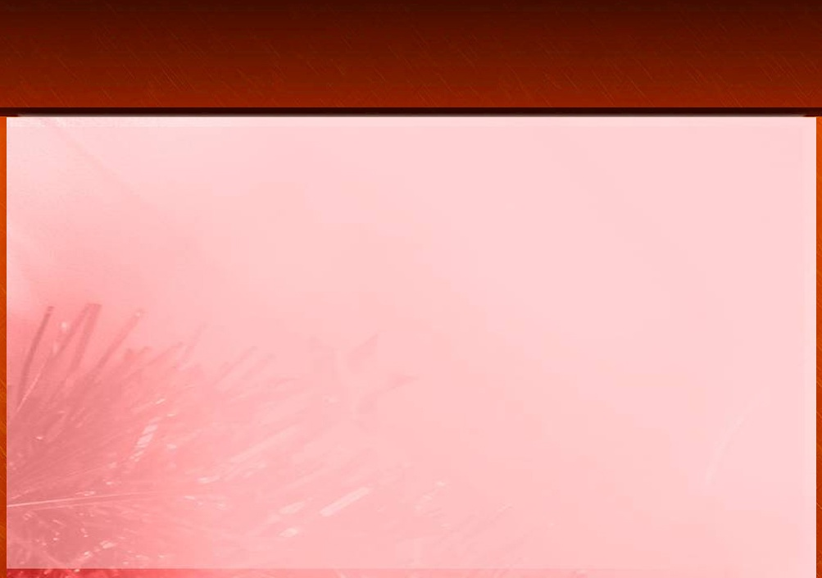
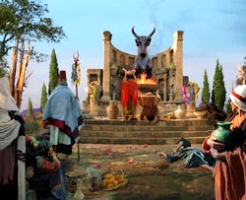
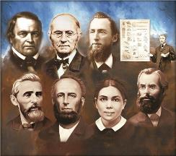
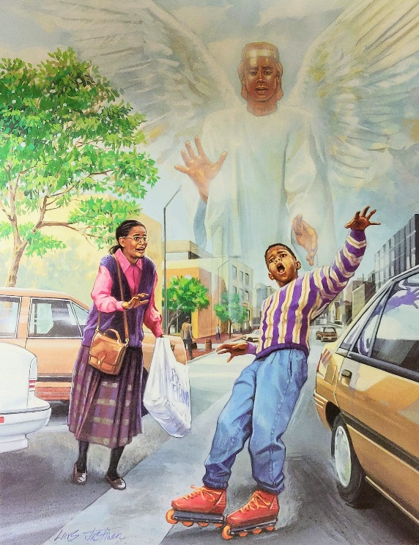
  မေ့ပျောက်ခြင်း၏အန္တရာယ်များ
'ဤသို့ အစ္စရေး​အမျိုးသား​တို့​သည် မိမိ​တို့​၏​ဘုရားသခင်​ထာဝရဘုရား​ကို မေ့လျော့​ထား​ကာ ဗာလ​ဘုရား​၊ အာရှရ​နတ်ဘုရားမ​တို့​ကို ဝတ်ပြု​လျက် ထာဝရဘုရား​ရှေ့​တော်​တွင် မကောင်းမှု​ကို ပြု​ကြ​သောကြောင့် 'တရားသူကြီးမှတ်စာ 3:7
ဂိလဂလမြို့၌အမှတ်တရကျောက်၁၂တုံး​ ကိုစိုက်ထူရာတွင်ယောရှုသည်အချက်နှစ်ချက်ကိုအထူးတန်ဖိုးထားဖော်ပြခဲ့သည်(ယောရှု ၄:၂၃)
ဘုရားသခင်သည်ငါတို့ရှေ့မှာပင်လယ်နီကို သွေ့ခြောက်စေသည် (ယောရှု၊ ကာလက်နှင့်အဲဂုတ္တုပြည်မှထွက်လာသော မျိုးဆက်မှအသက်ရှင်သေးသူ အနည်းငယ်)
ဘုရားသခင် သည် သင်တို့ (တော၌မွေးဖွားပြီး ခါနာန်ကိုသိမ်းယူရမည့် မျိုးဆက်သစ်) ရှေ့မှာ ယော်ဒန်မြစ်ကို ခန်းခြောက်စေတော်မူပြီ။
မျိုးဆက်သစ်သည်သူတို့၏မိဘများကျူးလွန်ခဲ့သောအမှားကိုပင်ပြုလုပ်မိခဲ့သည် - ဘုရားသခင်၏ ခိုင်ခံ့ထူးခြားသော အမှုတော်များကို မေ့လျော့ခြင်းပင်ဖြစ်သည်။ဝမ်းနည်းဖွယ်ရာကားသူတို့သည်မေ့လျော့ခဲ့ကြပြီးထိုအပြစ်၏အကျိုးဆက်ကိုခံစားခဲ့ကြရသည်(တရားသူကြီး ၃:၇-၈)။
ထို့ကြောင့်ဘုရားသခင်သည်ကျွန်ုပ်တို့၏ဘိုးဘေးဘီဘင်များအားမည်သို့စောင့်ရှောက်ခဲ့သည်ကိုလည်းကောင်း၊ကျွန်ုပ်တို့ကိုယ်တိုင်ဘုရားသခင်၏တန်ခိုးတော်ထင်ရှားခြင်းကိုမျက်ဝါးထင်ထင်မြင်ခဲ့ရသောအချိန်များကိုလည်းကောင်းကျွန်ုပ်တို့၏စိတ်နှလုံးထဲ၌ လတ်ဆတ်နေစေရန် ထိန်းသိမ်းခြင်းသည် အလွန်အရေးကြီးလှပါသည်။

Slide 10
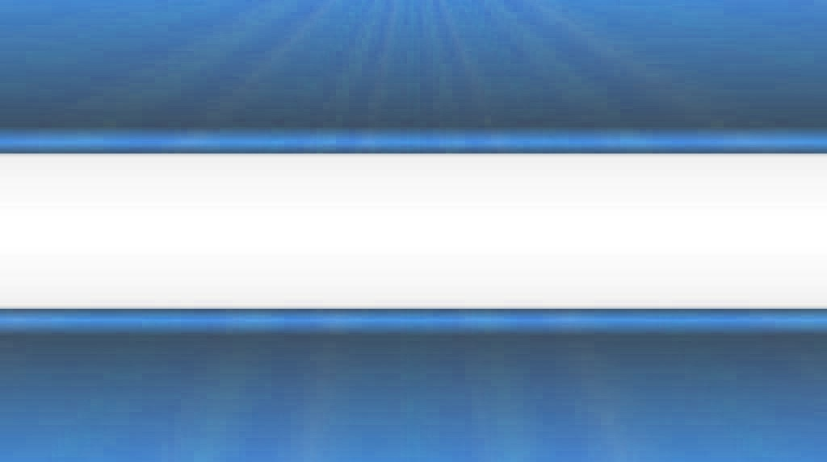
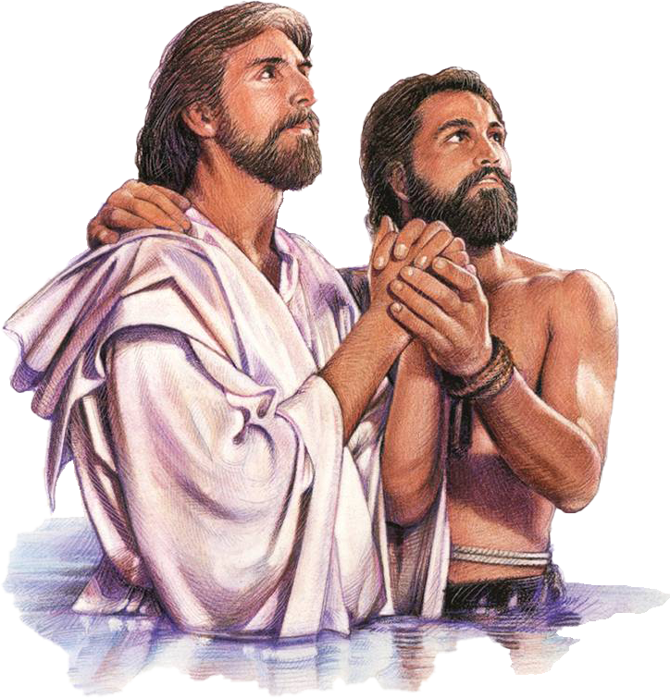
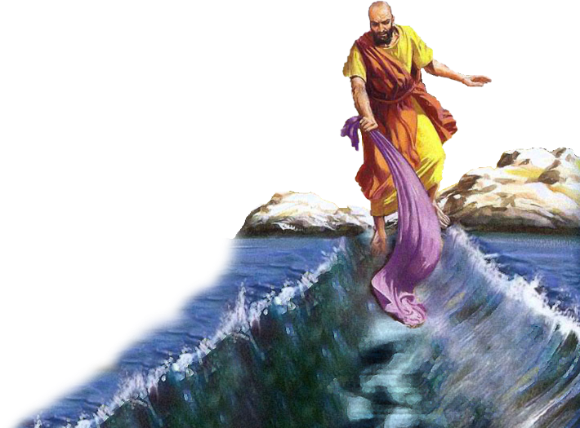
  ဂျော်ဒန်မြစ် မှတ်တိုင်များ

Slide 11

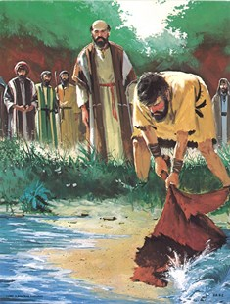
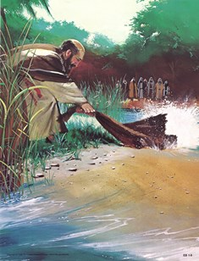
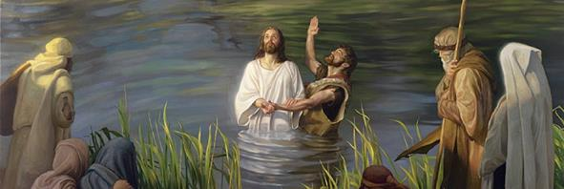
'ကိုယ်တော်​သည်ပင်လယ်​ကိုကုန်းမြေ​အဖြစ်​သို့​ပြောင်းလဲ​စေ​တော်မူ​၏​။ လူ​တို့​သည် မြစ်​ကို​ခြေကျင်​ဖြတ်ကူး​ကြ​၏​။ ထို​အရပ်​တွင် ငါ​တို့​သည် ကိုယ်တော်​၌ ဝမ်းမြောက်​ကြ​၏​။ ‘
ဆာလံကျမ်း 66:6
'ပင်လယ်​သည်မြင်​၍​ထွက်ပြေး​လေ​၏​။ဂျော်ဒန်​မြစ်​ သည်နောက်​သို့​ပြန်လှည့်​လေ​၏​။ 'ဆာလံကျမ်း 114:3
ပင်လယ်နီနှင့်ယော်ဒန်မြစ်ကိုဖြတ်ကူးခြင်းအကြောင်းအရာနှစ်ရပ်သည် ကယ်တင်ခြင်းသမိုင်း၏အထူးအသေးစိတ်အဖြစ်ရောယှက်နေသောသ မိုင်းဝင်အဖြစ်အပျက်နှစ်ရပ်ဖြစ်သည်(ဆာလံ၆၆:၆;ဆာလံ၁၁၄)။ထို အဖြစ်အပျက်နှစ်ရပ်သည်ကျွန်ုပ်တို့ကိုအပြစ်မှလွတ်မြောက်ခြင်းနှင့်ထာဝရအသက်သို့ ဝင်ရောက်ခွင့်ရခြင်းဟူသော အဓိပ္ပါယ်ဖြင့် အတူတကွ အမှတ်အသားပြုထားသည်။"
ဧလိယသည်ယော်ဒန်မြစ်ကိုအံ့ဖွယ်နည်းဖြင့်ဖြတ်ကူးခဲ့ရပြီးဘုရားသခင်၏ရှေ့တော်သို့တိုက်ရိုက်ပို့ဆောင်ခြင်းခံခဲ့ရသည်မှာသမိုင်းဝင်အမှန်တရားတစ်ခုဖြစ်သည် (၄ ရာ ၂:၁၊ ၇၊ ၈၊ ၁၁)။
အမှန်စင်စစ်၊ဧလိရှဲအတွက်မူထိုအဖြစ်အပျက်သည်သန့်ရှင်းသောဝိညာဉ်တော်ကိုခံယူရရှိကြောင်း၏လက္ခဏာတစ်ရပ်ဖြစ်ခဲ့သည်။ထိုဝိညာဉ်တော်သည် သူ၏တာဝန်ကို ထမ်းဆောင်နိုင်စွမ်းရှိရန် စွမ်းအားပေးခဲ့သည် (၄ ရာ ၂:၁၄-၁၅)။
ယော်ဒန်မြစ်ရေထဲသို့ ဆင်းသက်ခြင်းသည် ယေရှုအတွက်လည်း တူညီသော အကျိုးသက်ရောက်မှုရှိခဲ့သည်။ ထိုသို့ဖြင့် သူသည် သန့်ရှင်းသောဝိညာဉ်တော်အားဖြင့်တန်ခိုးအာဏာရှိသူဖြစ်လာပြီးကျွန်ုပ်တို့ကိုအပြစ်မှလွတ်မြောက်စေရန်နှင့်ထာဝရအသက်ကိုပေးရန် မိမိ၏တာဝန်ကို ထမ်းဆောင်နိုင်ခဲ့သည် (မာကု ၁:၉-၁၁; ယောဟန် ၁:၂၉; ၃:၁၆)။

Slide 12

"ထို့ကြောင့် ထာဝရဘုရား၏ ကရုဏာတော်နှင့် သနားကြင်နာမှုအများအပြားကို ကျွန်ုပ်တို့ အောက်မေ့ကြစို့။ ဣသရေလလူမျိုးများကဲ့သို့ပင်ကျွန်ုပ်တို့၏သက်သေကျောက်တုံးများကို စိုက်ထူကြပြီးဘုရားသခင်ကျွန်ုပ်တို့အဖို့ပြုတော်မူခဲ့သောတန်ဖိုးရှိသည့်ဇာတ်ကြောင်းကို ၎င်းတို့ပေါ်တွင်မှတ်တမ်းတင်ကြစို့။ဤကမ္ဘာ့ခရီးရှည်အတွင်းကျွန်ုပ်တို့အားသူဆက်ဆံတော်မူပုံကိုပြန်လည်သုံးသပ်ရင်း၊ကျေးဇူးတရားဖြင့်အရည်ပျော်သွားသောနှလုံးသားများမှ'ကျေးဇူးတော်အတွက်ထာဝရဘုရားအားကျွန်ုပ်အဘယ်သို့ဆပ်ကပ်ရမည်နည်း။ကယ်တင်ခြင်းဖလားကိုကိုင်ယူပြီးထာဝရဘုရား၏နာမတော်ကိုတသက်တော။ထာဝရဘုရား၏လူအပေါင်းရှေ့တွင် ကျွန်ုပ်၏ပူဇော်သက္ကာကို ဆပ်ကပ်ပါမည်' ဟု ကြွေးကြော်ကြစို့။ (ဆာလံ ၁၁၆:၁၂-၁၄)"
EGW (The Desire of Ages, p. 348)

